Slide 1

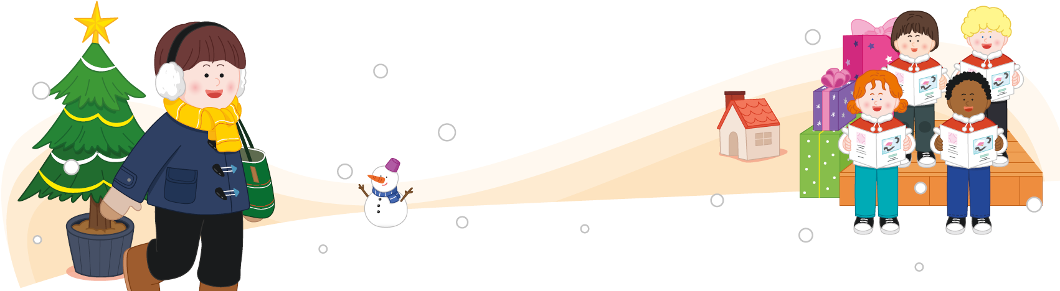


소리로 그리는 하얀 세상
눈꽃송이
30~31쪽
76~77쪽
1
차시 시작
학습 목표
열기
노래 익히기
활동
맺기
다음 차시
/ 11

Slide 2

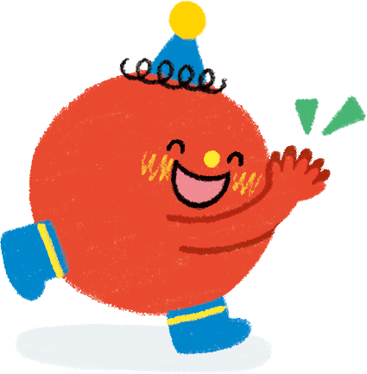
셈여림을 살려 노래 불러 봅시다.
장면에 어울리는 소리를 표현해 봅시다.
맺기
다음 차시
2
차시 시작
학습 목표
열기
노래 익히기
활동
/ 11

Slide 3
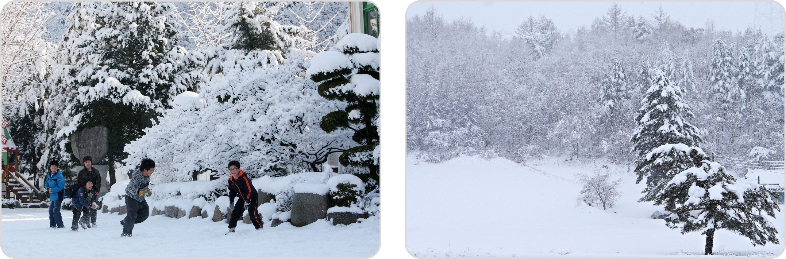
눈 내리는 날의 풍경을 보고 경험과 느낌을 이야기해 봅시다.
※ 사진을 클릭하세요.
3
차시 시작
학습 목표
열기
노래 익히기
활동
맺기
다음 차시
/ 11

Slide 4
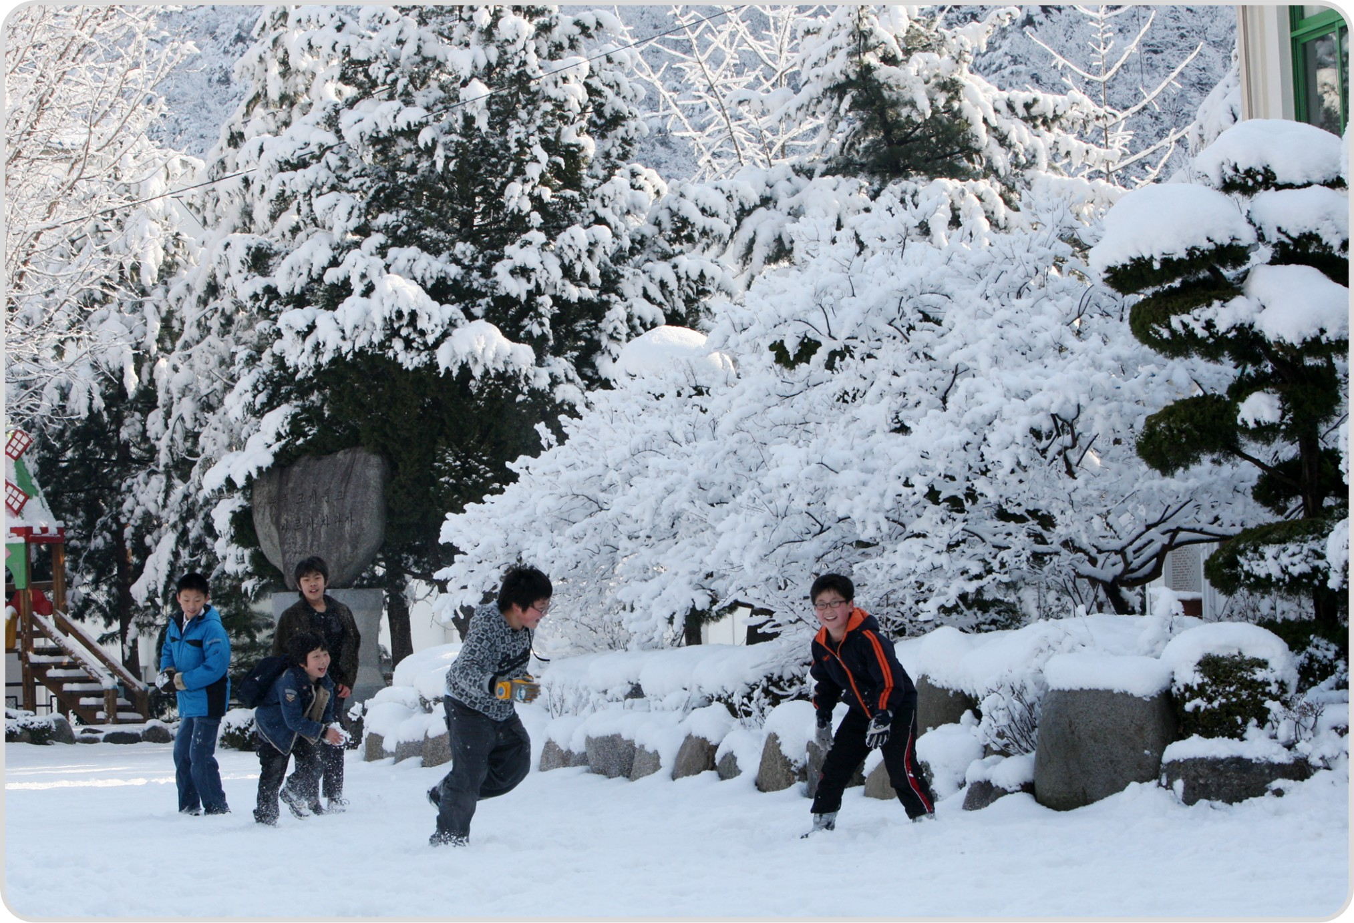


3
차시 시작
학습 목표
열기
노래 익히기
활동
맺기
다음 차시
/ 11

Slide 5
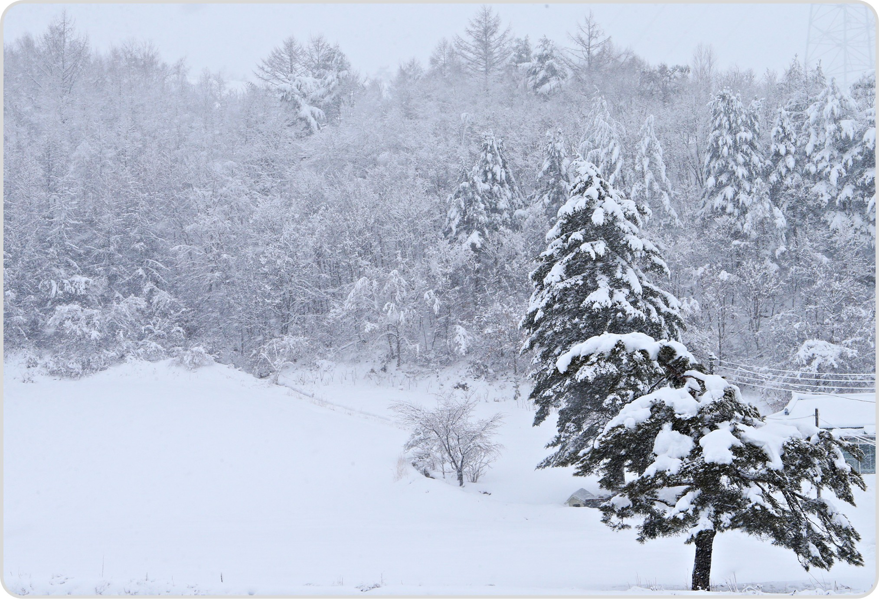

3
차시 시작
학습 목표
열기
노래 익히기
활동
맺기
다음 차시
/ 11

Slide 6
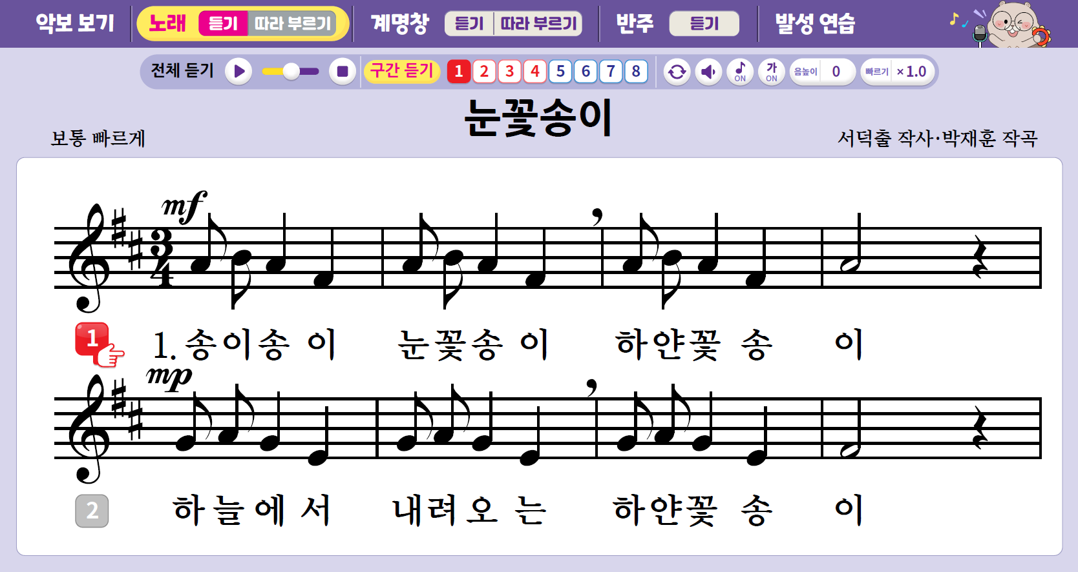
4
차시 시작
학습 목표
열기
노래 익히기
활동
맺기
다음 차시
/ 11

Slide 7

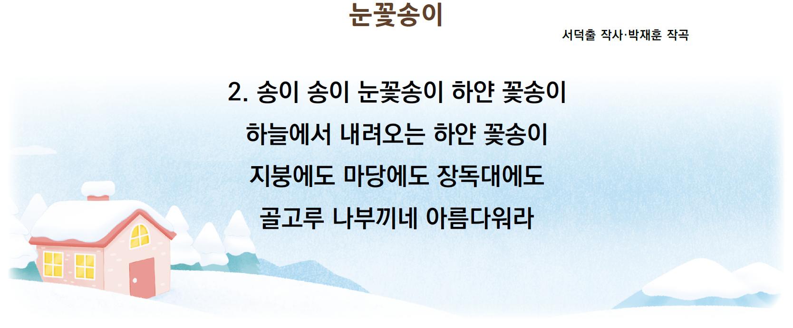
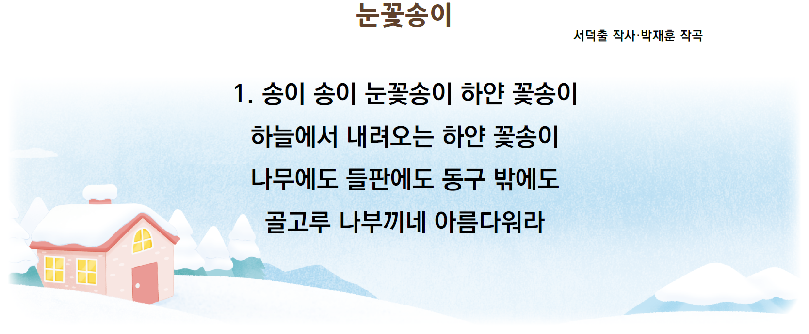
눈 내리는 장면을 떠올리며 노래 불러 봅시다.
노래
반주
5
차시 시작
학습 목표
열기
노래 익히기
활동
맺기
다음 차시
/ 11

Slide 8






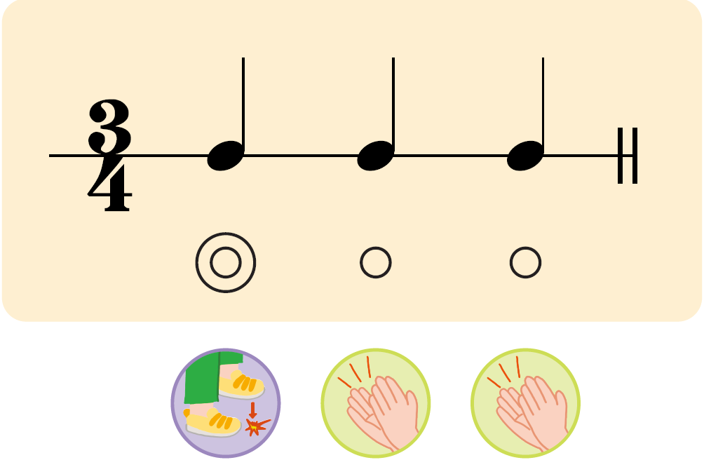
박자의 셈여림을 살려 노래 불러 봅시다.
4분음표( )를 한 박으로 하여
한 마디에 3박이 들어 있는 박자
노래
반주
6
차시 시작
학습 목표
열기
노래 익히기
활동
맺기
다음 차시
/ 11

Slide 9



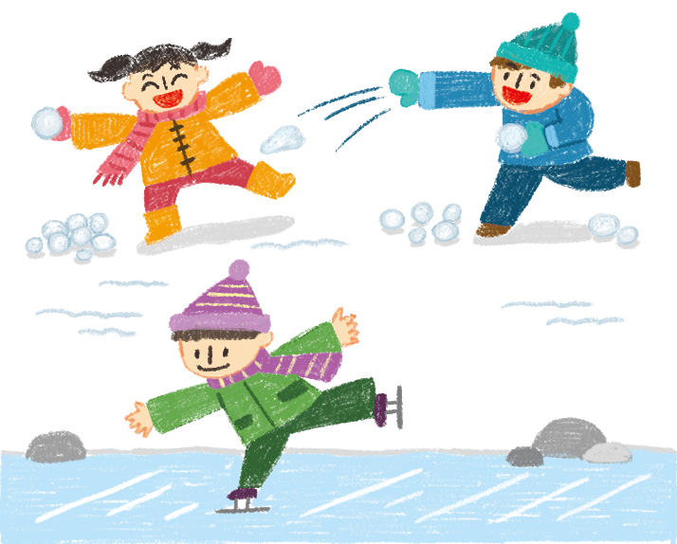

눈 내리는 장면을 그리고 장면에 어울리는 소리를 찾아봅시다.
눈 내리는 날의 경험을 생각하며 이야기를 만들어 보세요.
아이들이 눈싸움을 하고 옆에서 한 아이는 스케이트를 타고 있어.
내가 만든 이야기를 그림으로 표현해 보세요.
7
차시 시작
학습 목표
열기
노래 익히기
활동
맺기
다음 차시
/ 11

Slide 10

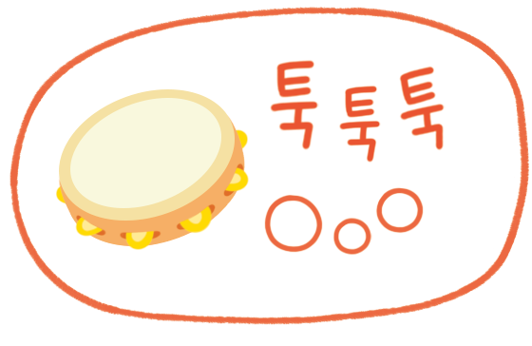
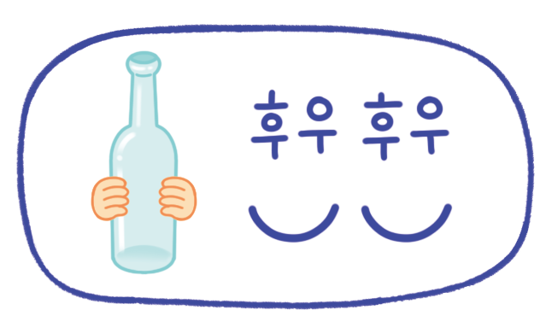
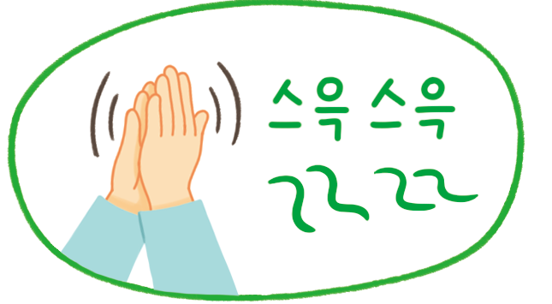
눈 내리는 장면을 그리고 장면에 어울리는 소리를 찾아봅시다.
이야기의 장면에 어울리는 소리를 찾아보세요.
악기
물체
신체
7
차시 시작
학습 목표
열기
노래 익히기
활동
맺기
다음 차시
/ 11

Slide 11
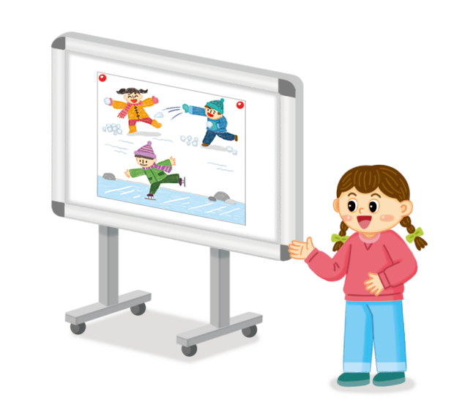
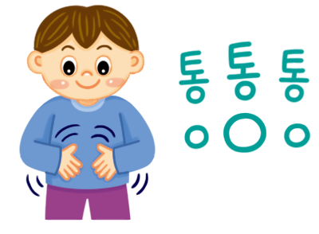

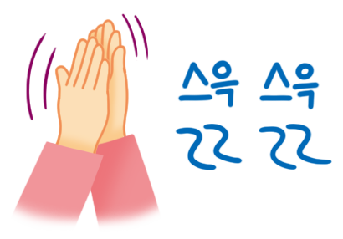
장면에 어울리는 소리를 다양한 방법으로 표현해 봅시다.
친구들에게 내 이야기의 장면과 내가 찾은 소리를 들려줘요.
8
차시 시작
학습 목표
열기
노래 익히기
활동
맺기
다음 차시
/ 11

Slide 12
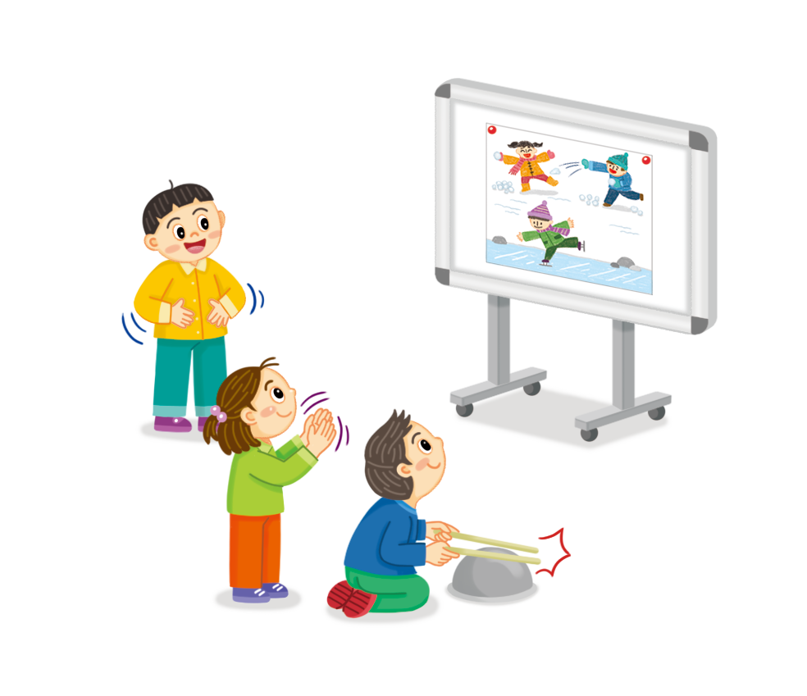
장면을 표현한 소리를 연결하여 하나의 음악으로 발표해 봅시다.
① 모둠 친구들과 소통하여 친구들의 이야기를 하나로 연결해요.
9
차시 시작
학습 목표
열기
노래 익히기
활동
맺기
다음 차시
/ 11

Slide 13
장면을 표현한 소리를 연결하여 하나의 음악으로 발표해 봅시다.
② 이야기를 연결할 때 장면이 자연스럽게
연결될 수 있도록 순서를 고려해요.
9
차시 시작
학습 목표
열기
노래 익히기
활동
맺기
다음 차시
/ 11

Slide 14
장면을 표현한 소리를 연결하여 하나의 음악으로 발표해 봅시다.
③ 장면의 순서대로 친구들이 찾은 소리를 표현해요.
9
차시 시작
학습 목표
열기
노래 익히기
활동
맺기
다음 차시
/ 11

Slide 15
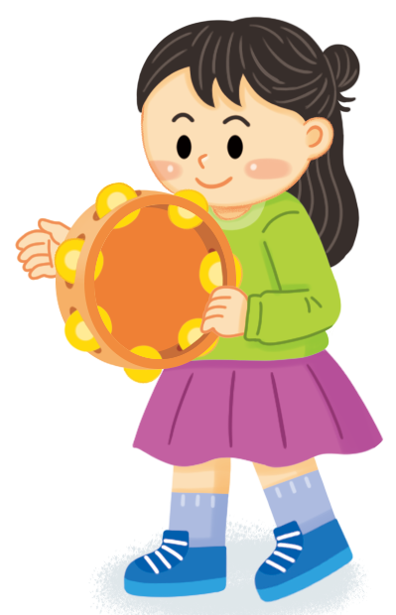
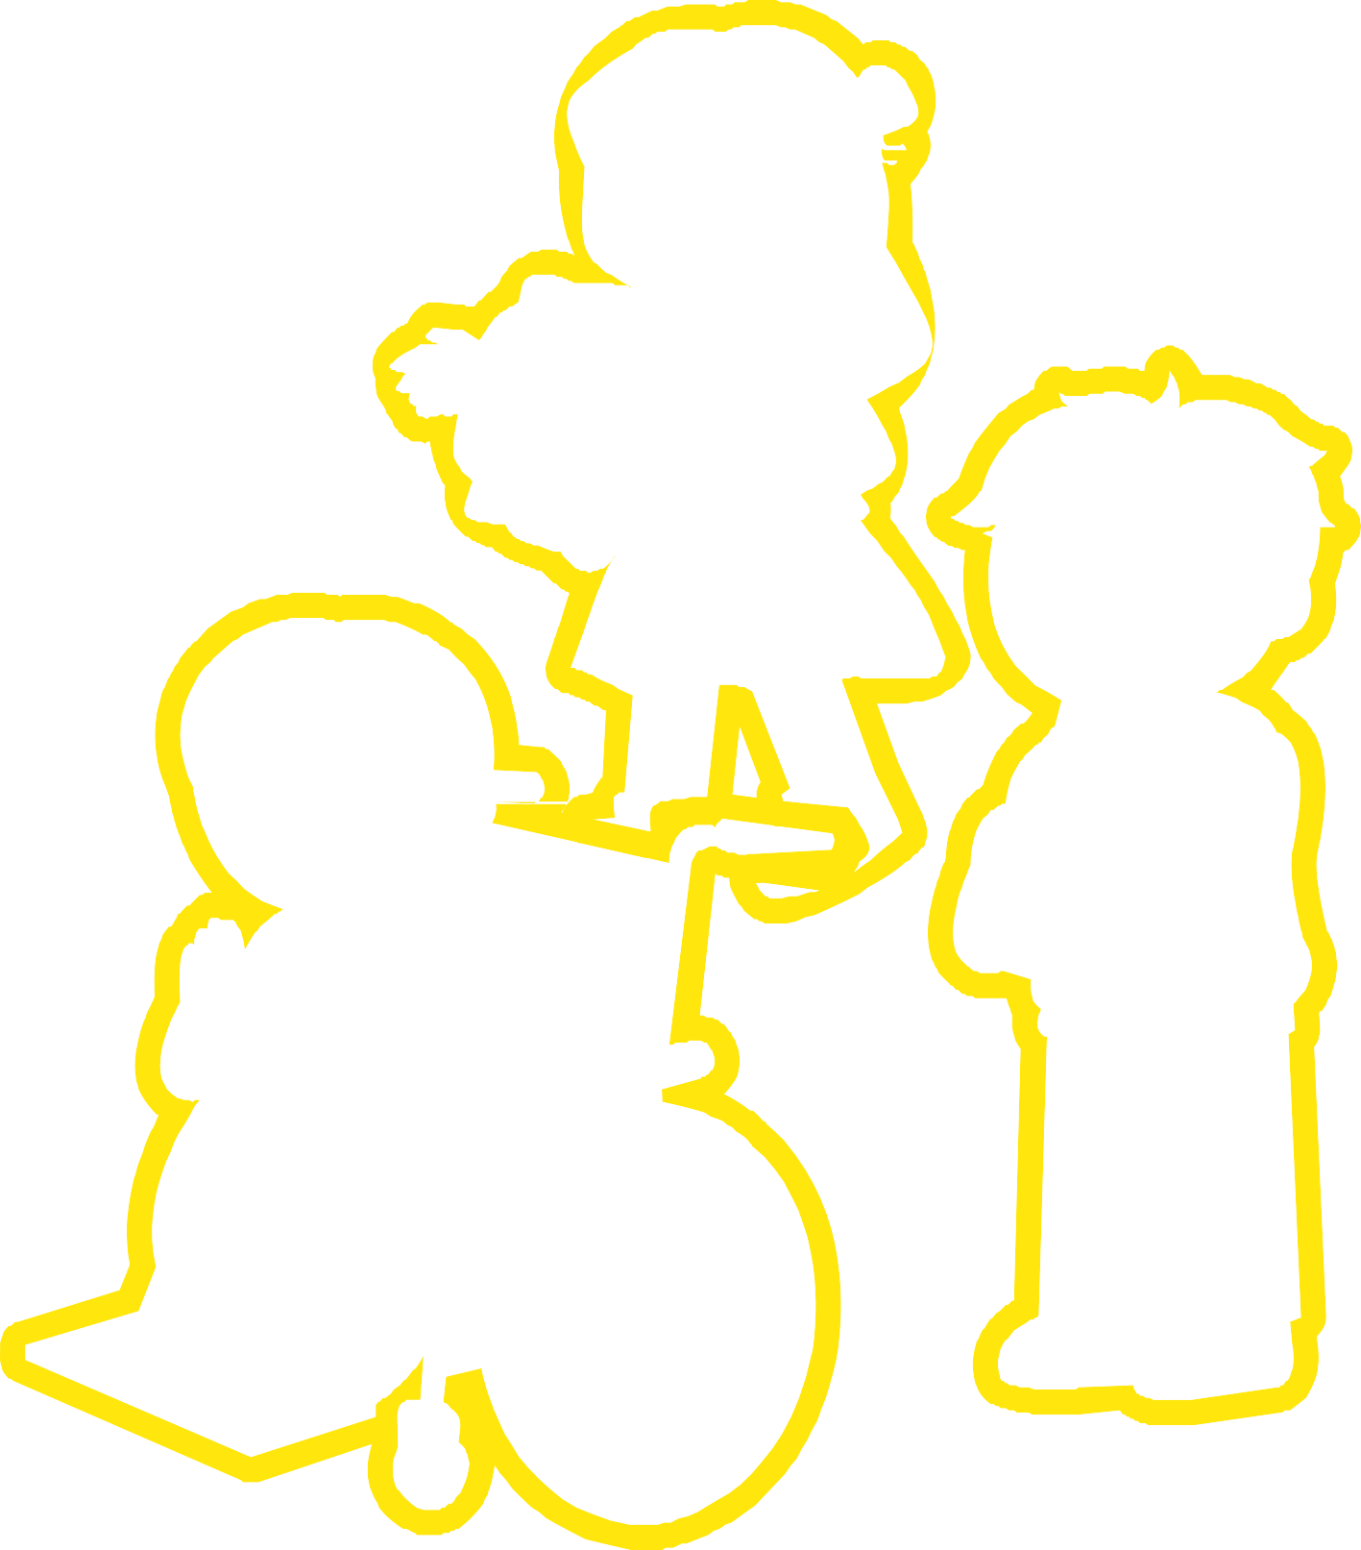
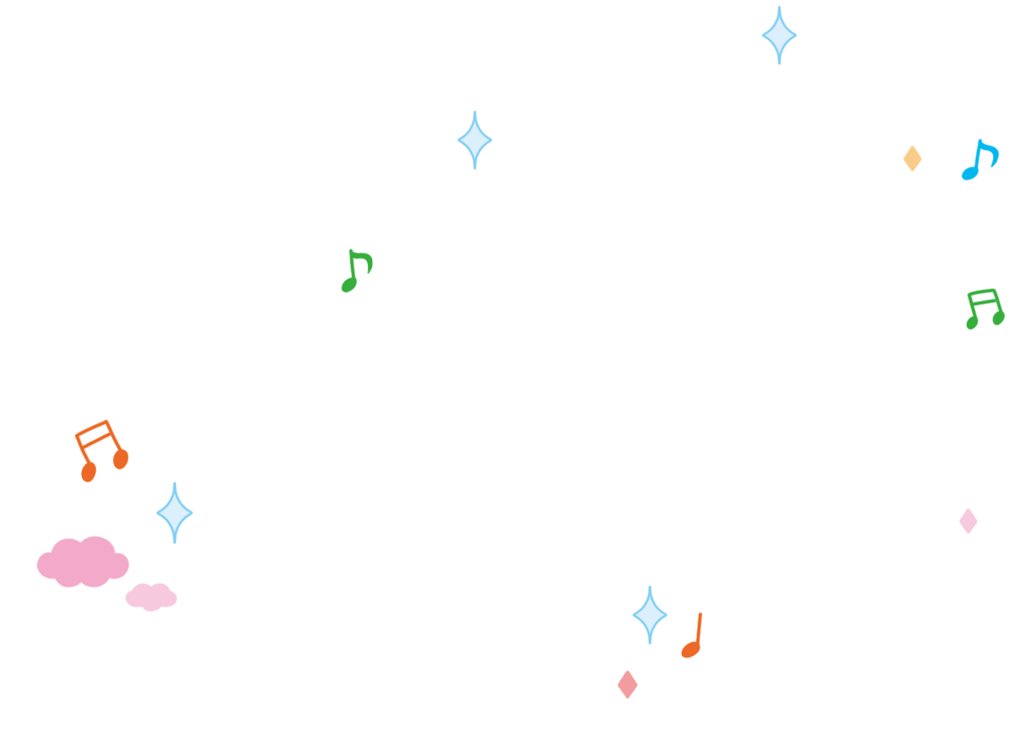
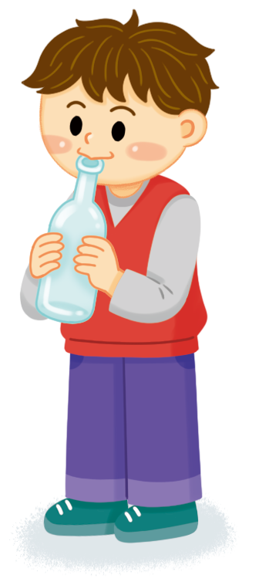
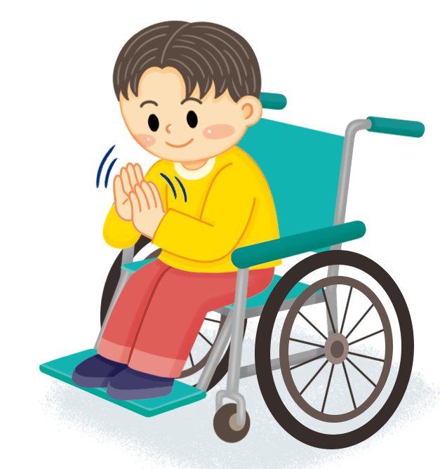
만든 음악을 활용해 보고 싶은 곳을 이야기해 봅시다.
※ 그림을 클릭하세요.
영상으로 촬영해서
다른 반 친구들에게
보여주고 싶어요.
눈 내리는 날 친구들과
다시 한 번 해 보고 싶어요.
연말 가족 모임에서
발표해 보고 싶어요.
맺기
다음 차시
10
차시 시작
학습 목표
열기
노래 익히기
활동
/ 11

Slide 16
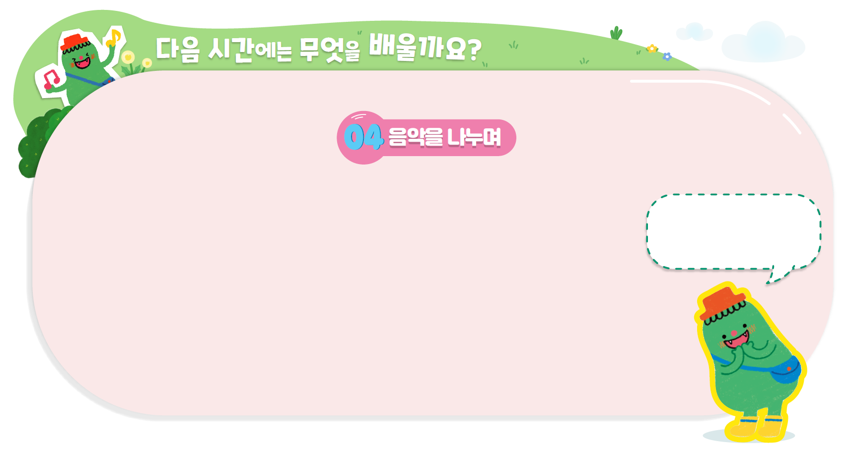
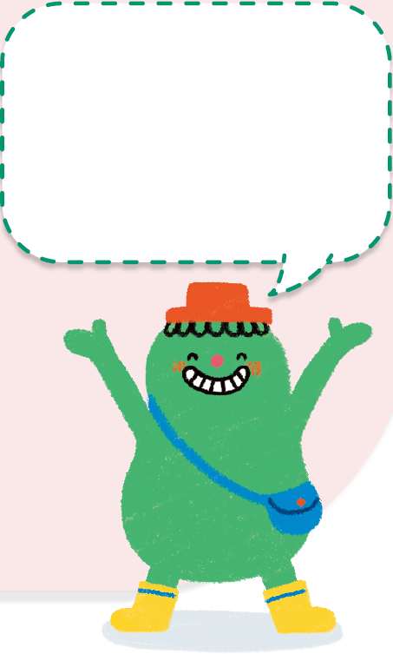

이야기가 있는 음악
편안한 옷
입고 오세요.
준비물 있어요!
호두까기 인형
78~79쪽
맺기
다음 차시
11
차시 시작
학습 목표
열기
노래 익히기
활동
/ 11

